Slide 1

Presentación del Proyecto hito 5
Carlos Urrutia Curiqueo
Modulo 6

Slide 2


Resumen
La actividad del módulo consistió en realizar un página web de venta de postres (flanes)
Hito I: Creación del proyecto con django en un entorno virtual.
Hito II: Adición de contenido personalizado y navegación.
Hito III: Capacidad de guardar información y uso de formularios personalizados.
Objetivo
Control de acceso de usuarios registrados al contenido del sitio web (hito 4)
Se debe realizar una muestra del sitio web funcional, realizando tareas como agregar nuevos Flanes a la lista de los ya disponibles, iniciar sesión con un usuario en específico, demostrar las funcionalidades personalizadas añadidas

Slide 3
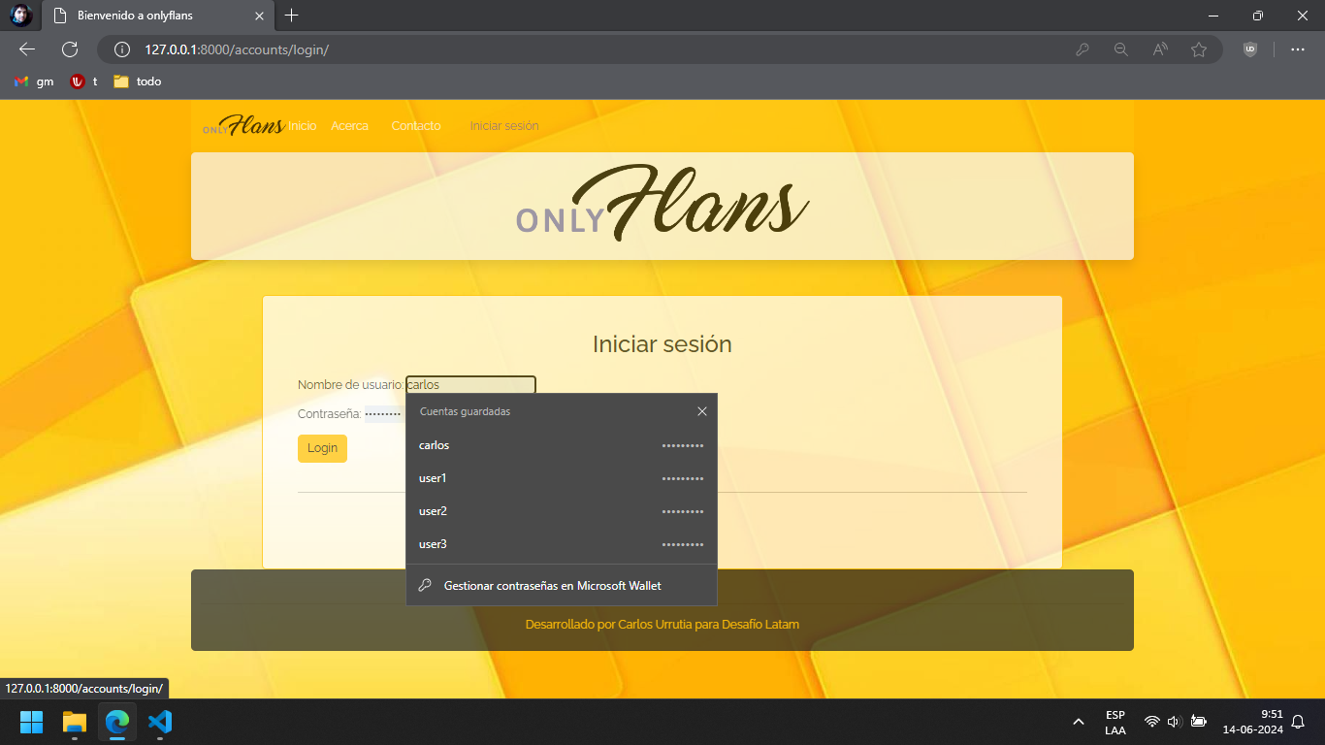
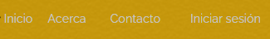
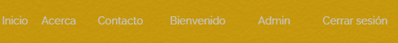
Descripción General
Para poder editar y ver el panel de control es necesario poder entrar al inicio de sesión
URLs de Autenticación:
login.html -> welcome.html
<form method="post">
{% csrf_token %}
Input username, password .
Control de acceso (views.py) :
@login_required
def welcome(request):
codigo
return render(request, 'welcome.html', context)
Redirección (settings.py):
LOGIN_REDIRECT_URL = '/welcome'
LOGOUT_REDIRECT_URL = '/'

Slide 4
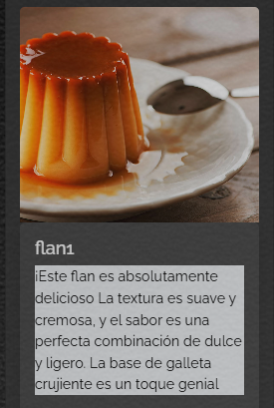
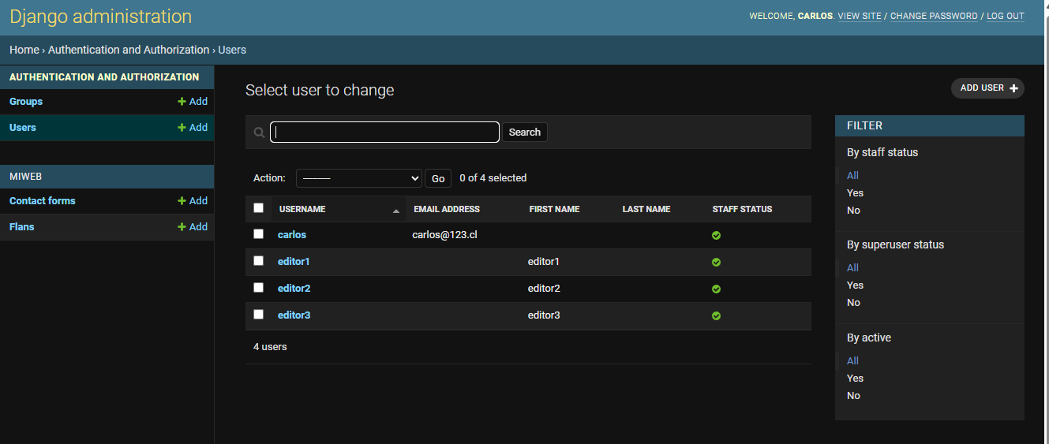
Características del Sitio Web
Manejo de ingreso de datos, ingreso de atributos
Agregar los atributos para el modelo (models.py) para ser mostrados en la página de inicio (index.html) y de usuario logreado (welcome.html)
from django.db import models
import uuid
class Flan(models.Model):
ID
Nombre
Descripción
image_url
etiqueta

Slide 5
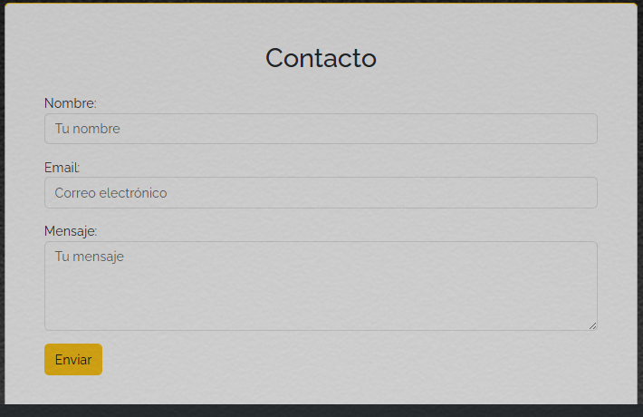
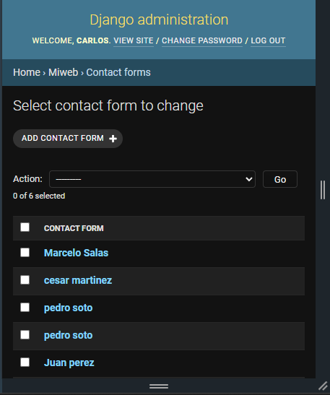
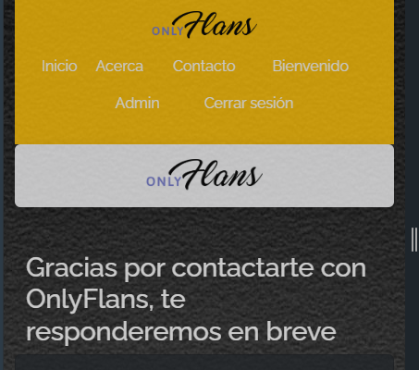
Características del Sitio Web
Ingreso de datos en formulario, control y verificación de la información de contacto
Contact.html
<form method="post">
{% csrf_token %}
{{ form.as_p }}
Botón para enviar el formulario
{% endblock %}
El modelo (models.py) + formulario (forms.py)
ID
Nombre
Correo de contacto
Mensaje

Slide 6
Problemas y Dificultades Encontradas
Modelo para agregar la autentificación
Agregar más controladores y formularios (registro para compradores y
y realizar cambios para los editores de la página web)
Agregar una paso de redirección de salida al cerrar sesión.
Funcionamiento de estilos desde otro archivo (styles.css) para manejar la responsividad del sitio web.

Slide 7
Demostración y Funcionalidad Personalizada
Base
Barra de navegación (navbar)
Logo (header)
Contenido (index, about, contact, success, login, welcome, )
Pie de pagina (footer)
proyecto_django/miweb/static/flanes/miweb.gif at main · cfurrutia/proyecto_django (github.com)

